Slide 1
التربية الدينية المسيحية الصف السابع الاساسي الدرس الثالث
الإنسان مخلوق على صورة الله ومثاله

Slide 2
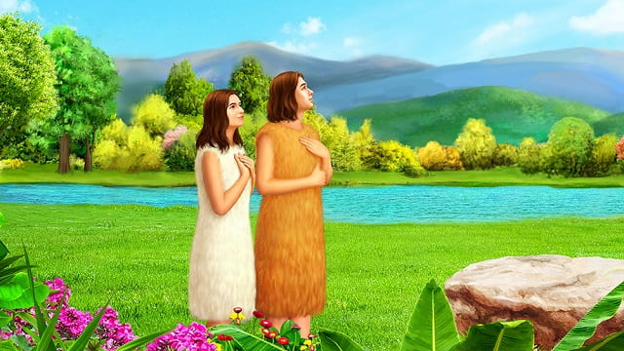
مَن هو الإنسان ؟؟
1- الإنسان دينيّاً : هو خليقة الله، دعاهُ الله بإسمهِ. وهو مدينٌ له في وجوده، لأن الله خلقهُ جسداً ونفساً وروحاً ، وميَّزهُ بشخصيه مستقله وكرامة انسانية خاصة.
2- الإنسان لغوياً : هو كائن حي عاقل ، يُفكر ويدرك . وهو ذكر وأنثى .

Slide 3
خلق الإنسان
من الإنسان من خلال الآية الآتية ؟
(( فخلقَ الله الإنسان على صورته ، على صورة الله خلقَ البشر ، ذكراً وأنثى خلقهم )). (تكوين 1 : 18).
1- خصَّ الله الإنسان وحدهُ بميّزة لم ينعم بها على احد من المخلوقات الأخرى حيث قال : ((لنصنع الإنسان على صورتنا كمثالنا)) (تكوين 1 : 26)
2- ونفخ في أنفه نسمة الروح ، فصار الإنسان نفساً حيّة .
3- من تلك اللحظة ملك الإنسان ( عقلاً وحريّة وإرادة وروحاً خالدة لا تفنى ).
4- الإنسان جزء من الطبيعة ، لأنهُ يملك صورة الله خالق الطبيعة .

Slide 4
المساواة بين الرجل والمرأة في المسيحية
1) الإنسان رجلاً وإمرأة متعادلان في الطبيعة .
2) احدهما يُكمِّل الآخر
3) إنَّ الله يدعو الإنسان إلى :
أ- النمو والاستمرار في الأرض حيثُ يشارك الإنسان الله في الخلق .
ب- العناية بالخليقة الإنسانية بكل مسؤولية وأمانة وتمجيد الله الخالق .
ج- التسلّط على المخلوقات من نبات وحيوان لكي يرعاها ويحميها حتى تنمو وتتكاثر، ويدعو الله الإنسان بحمايتها من الإنقراض.

Slide 5
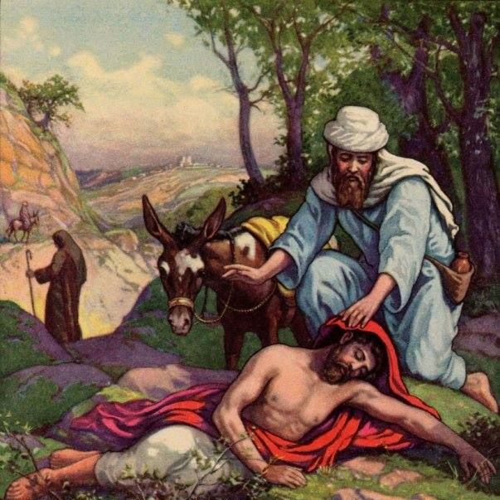
واجب الإنسان تجاه أخيه الإنسان :
إنَّ الرب يسوع دعا كل مؤمن إلى محبة القريب كنفسهِ (( أحبّ الربَّ إلهَك مِن كلِّ قلبك، وأحبّ قريبك مثلما تُحب نفسك ))
(متى 22: 37-40)

